Slide 1
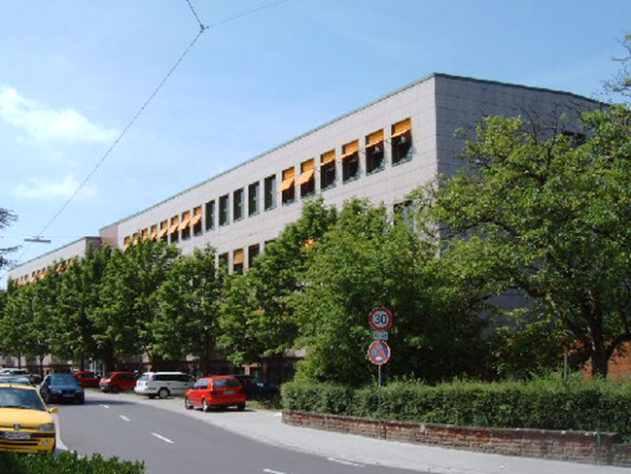
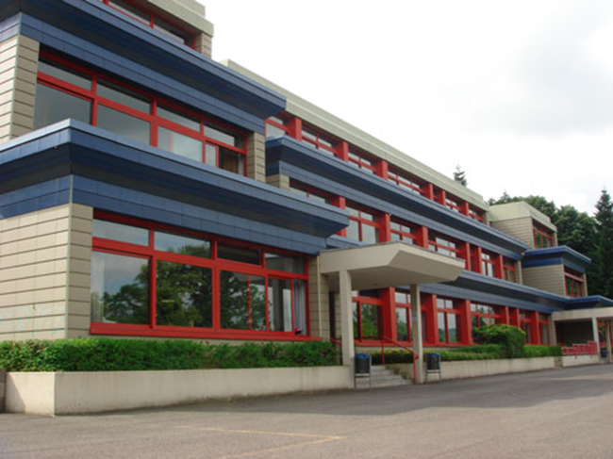
Fachoberschule Technik
Willkommen an der
Jean François Boch Schule Merzig
(BBZ Merzig = Berufsbildungszentrum Merzig)
Standort: Waldstraße
Standort: Von-Boch-Straße
H. Guth, Praktikumsbetreuer (FOS-T 11)

Slide 2
Fachoberschule Technik
Voraussetzung für Klasse 11:
Mittlerer Bildungsabschluss
Dauer der Fachoberschule Technik:
2 Jahre (Klasse 11 und Klasse 12)
Abschluss:
Fachhochschulreife

Slide 3
Fachoberschule Technik
Klasse 11: Teilzeitform
2 oder 3 Tage: Schule
Montag und Dienstag – regulärer Stundenplan
Evtl. Freitag (14-tägig): Deutsch, Englisch/Französisch und Mathematik
(Wiederholung und Festigung)
3 oder 2 Tage: Praktikum im Betrieb
Klasse 12: in Vollzeitform
5 Tage Schule

Slide 4
FOS-T 11 - Stundenplan
Stunde | Zeit | Montag | Dienstag | Evtl. Freitag (14-tägig)
1 | 7.45 – 8.30 | Deutsch | Techn. Kommun. | Engl./Franz.
2 | 8.30 – 9.15 | Deutsch | Techn. Kommun. | Engl./Franz.
1. Pause | 9.15 – 9.35
3 | 9.35 – 10.20 | Religion | Engl./Franz. | Deutsch
4 | 10.20 – 11.05 | Sozialkunde | Engl./Franz. | Deutsch
2. Pause | 11.05 – 11.25
5 | 11.25 – 12.10 | Mathematik | Technologie | Mathematik
6 | 12.10 – 12.55 | Mathematik | Technologie | Mathematik

Slide 5
FOS-T 11 - Praktikum
Praktikum
Dauer: 46 Wochen (netto)
2 Praktika
Kernpraktikum: 36 Wochen
(Bautechnik oder Elektrotechnik oder Metalltechnik)
Ergänzungspraktikum: 10 Wochen (B/E/M)
(anderer Bereich als Kernpraktikum)

Slide 6
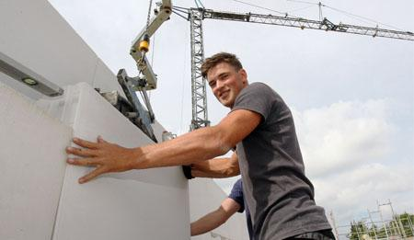
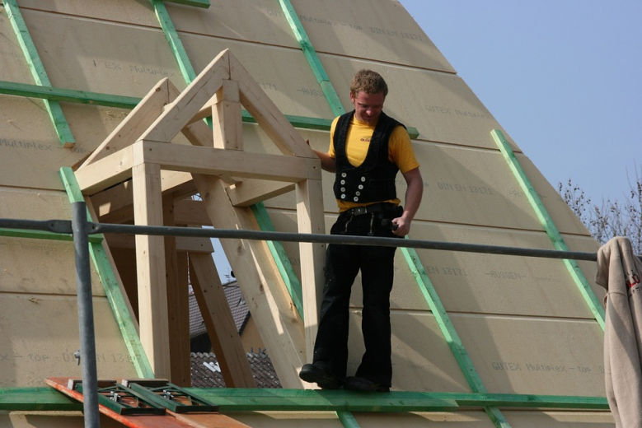
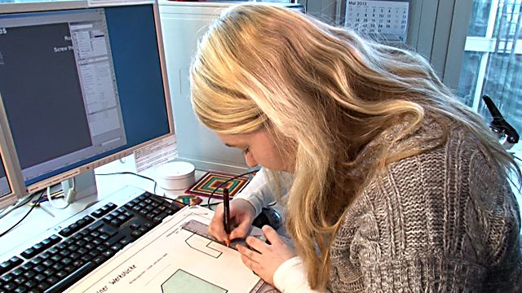
FOS-T 11 - Praktikum
Praktikum: Bautechnik
Berufe am Bau
Maurer
Zimmerer
Maler und Lackierer
Bauzeichner
U.a.

Slide 7
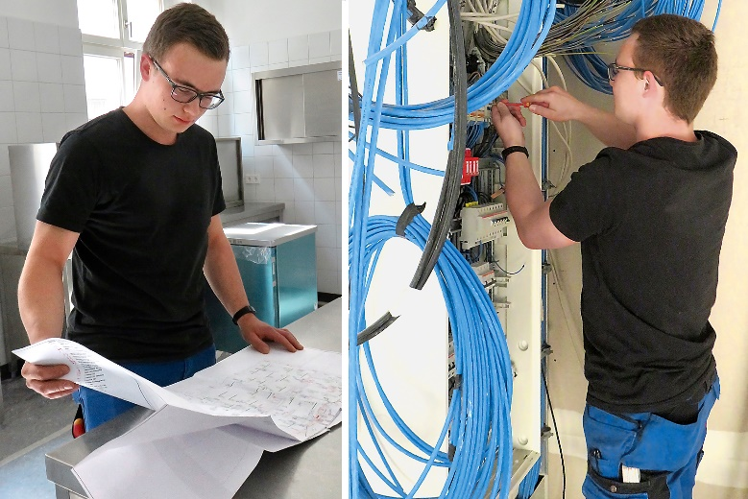
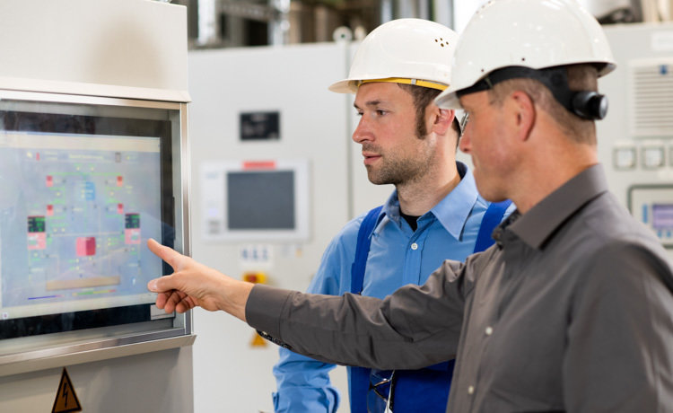
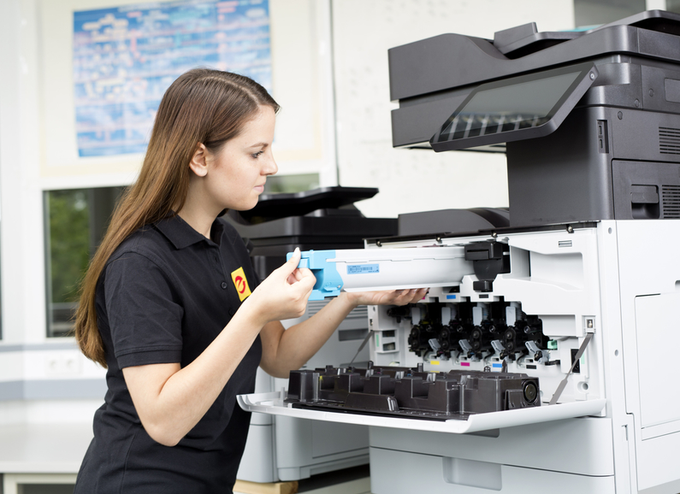
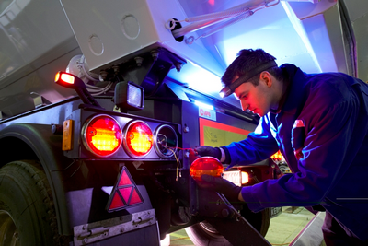
FOS-T 11 - Praktikum
Praktikum: Elektrotechnik
Berufe – Elektro-technik
Elektroniker Fachrichtung Energie- und Gebäude-technik
… für Gebäude-systeminte-gration
Informations-elektroniker
KFZ-Mechatroniker

Slide 8
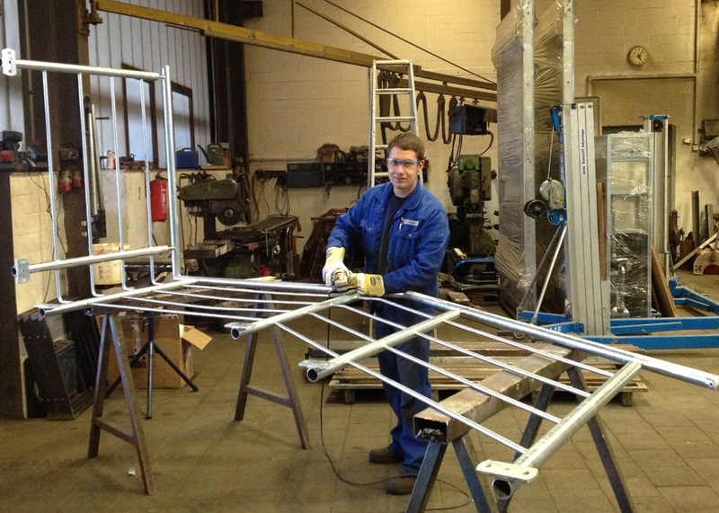
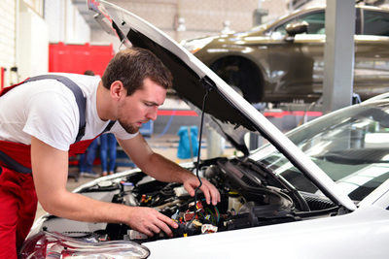
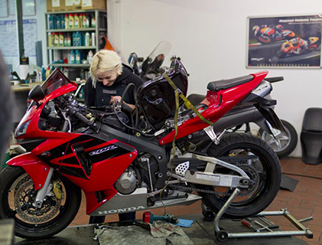
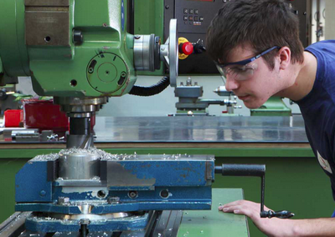
FOS-T 11 - Praktikum
Praktikum: Metalltechnik
Berufe Metalltechnik
Metallbauer
KFZ-Mecha-troniker
Zweirad-mechaniker
Industrie-mechaniker
U.a.

Slide 9
FOS-T 12
Klasse 12: Vollzeitschulform
5 Tage Schule
32 Schulstunden
Zentrale Abschlussprüfung
(schriftlich und mündlich)
⇨ Fachhochschulreife

Slide 10
FOS-T 12 - Stundenplan
Std. | Zeit | Montag | Dienstag | Mittwoch | Donnerstag | Freitag
1 | 7.45 8.30 | Technologie | Religion | Physik | Mathematik | Engl./Franz.
2 | 8.30 9.15 | Technologie | Sozialkunde | Physik | Mathematik | Engl./Franz.
1.P
3 | 9.35 10.20 | Technische Kommunik. | Physik | Chemie | Deutsch | Technologie
4 | 10.20 11.05 | Technische Kommunik. | Physik | Chemie | Deutsch | Technologie
2.P
5 | 11.25 12.10 | Mathematik | Mathematik | Technologie | Engl./Franz. | Deutsch
6 | 12.10 12.55 | Mathematik | Mathematik | Technologie | Engl./Franz. | Deutsch
3.P
7 | 13.00 13.45 |  |  | Sport
8 | 13.45 14.30 |  |  | Sport

Slide 11
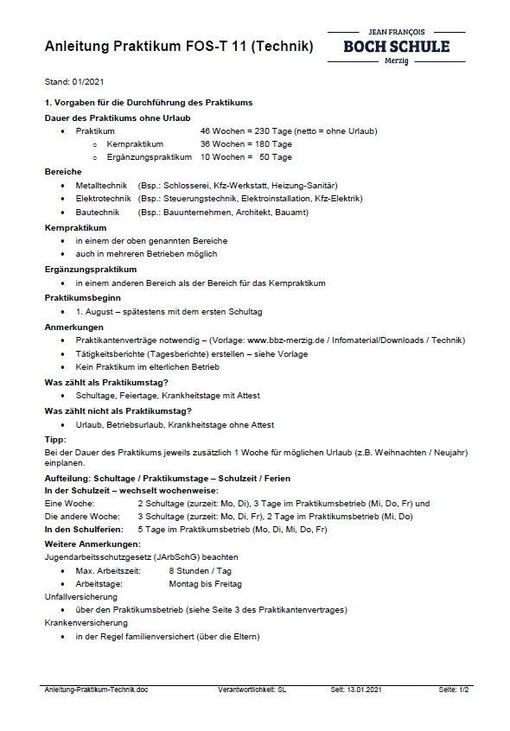
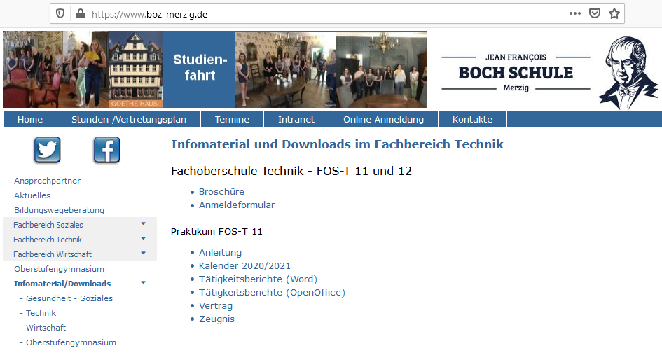
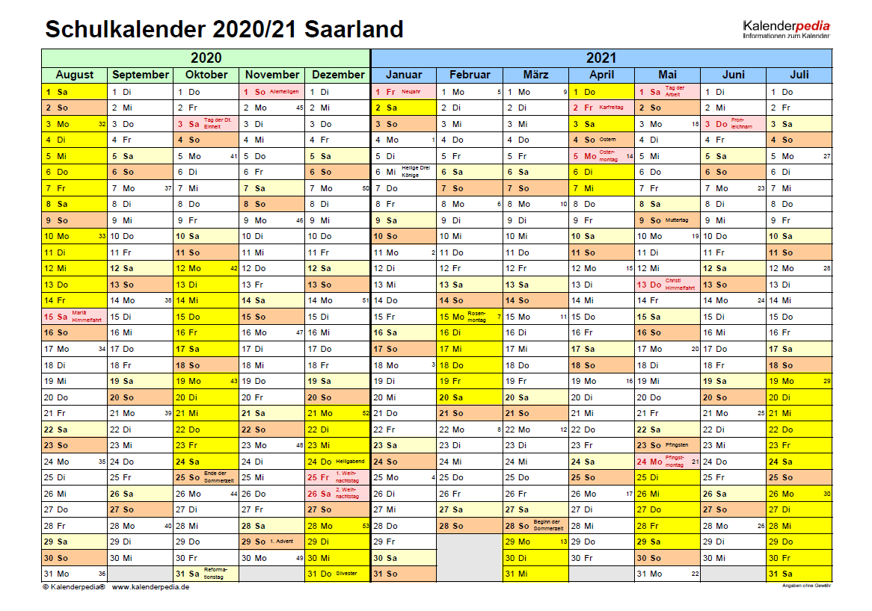
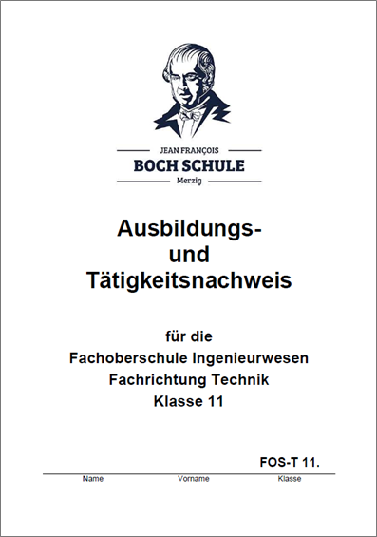
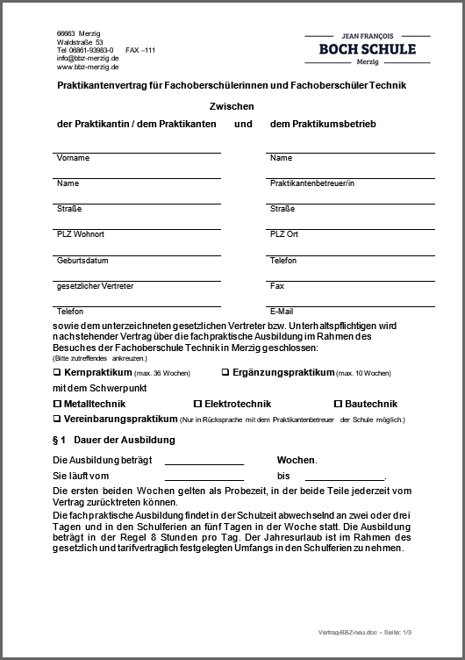
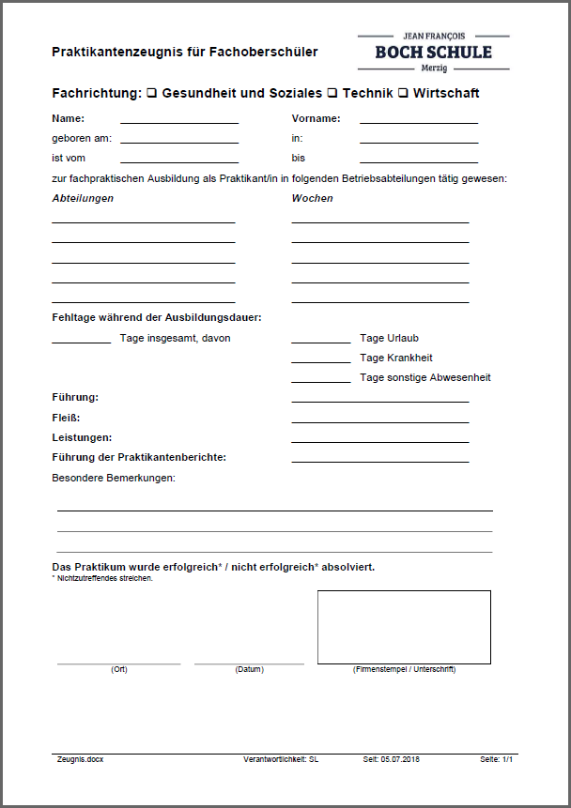
Internet: www.bbz-merzig.de

Slide 12
Fachoberschule Technik
Haben Sie noch Fragen?
Vielen Dank für Ihre Aufmerksamkeit
 H.Guth@BBZ-Merzig.de

